Slide 1
Šajtava - středa
V noci pršelo, ale ráno to nebylo vidět. Máme lehce odpočinkový den.

Slide 2
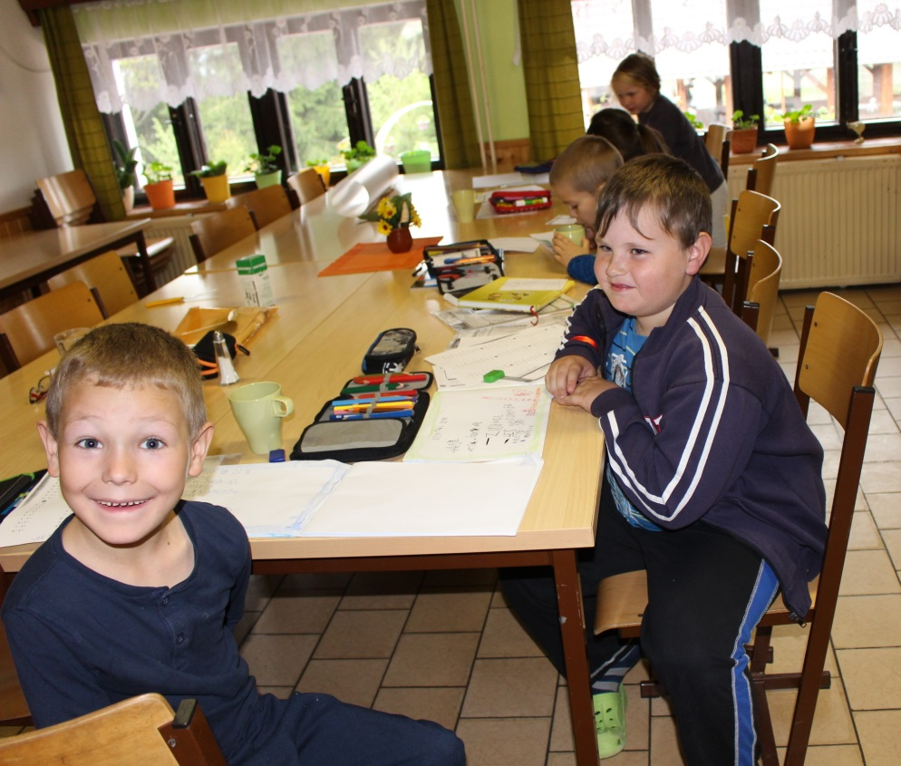
Ráno se krátce učíme

Slide 3
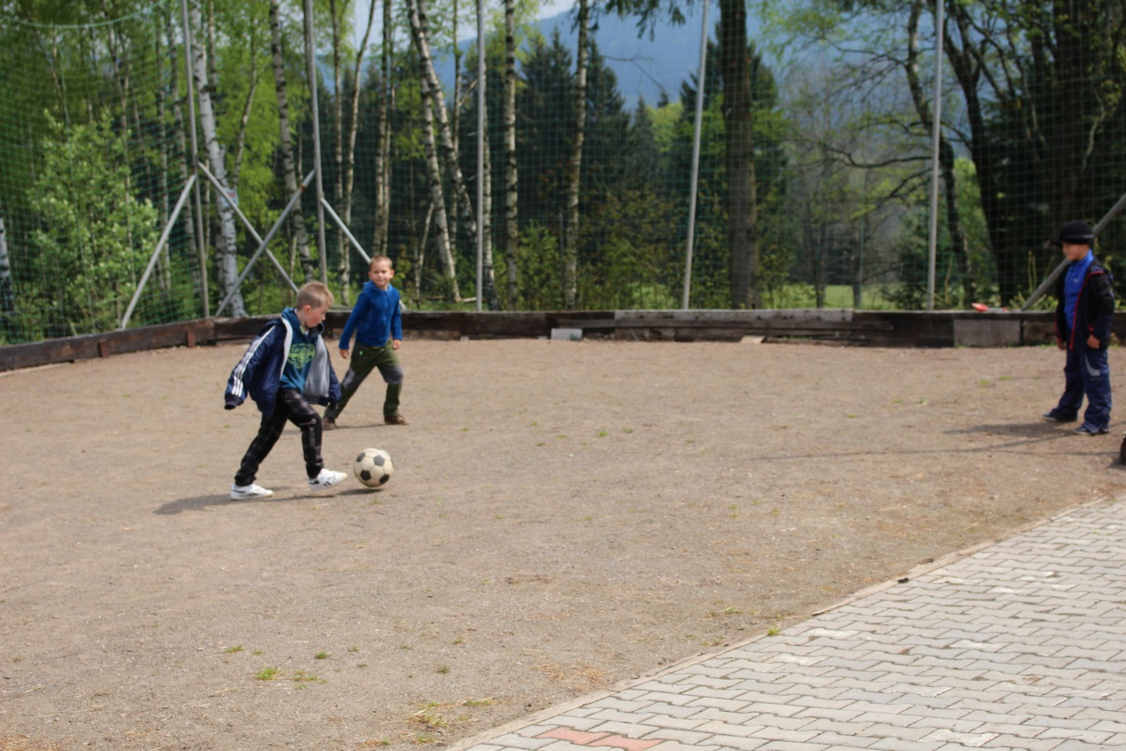
Pak nás čeká do oběda hřiště

Slide 4
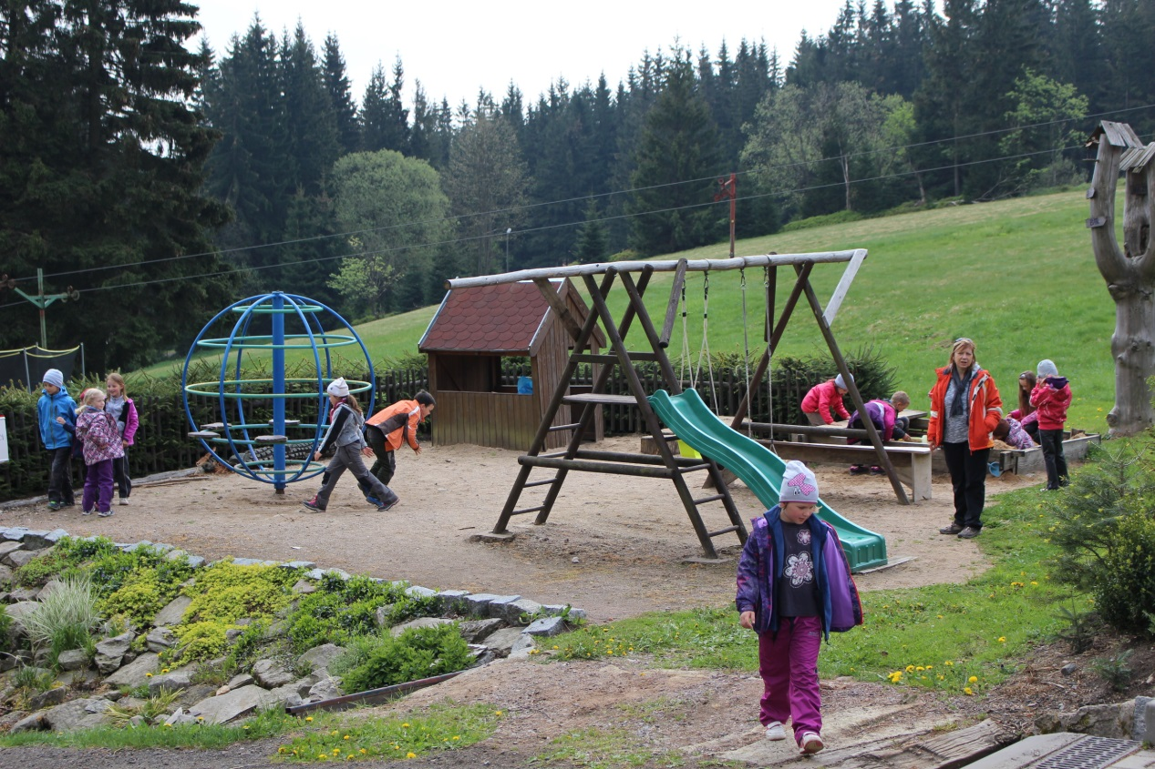
Dětské hřiště

Slide 5
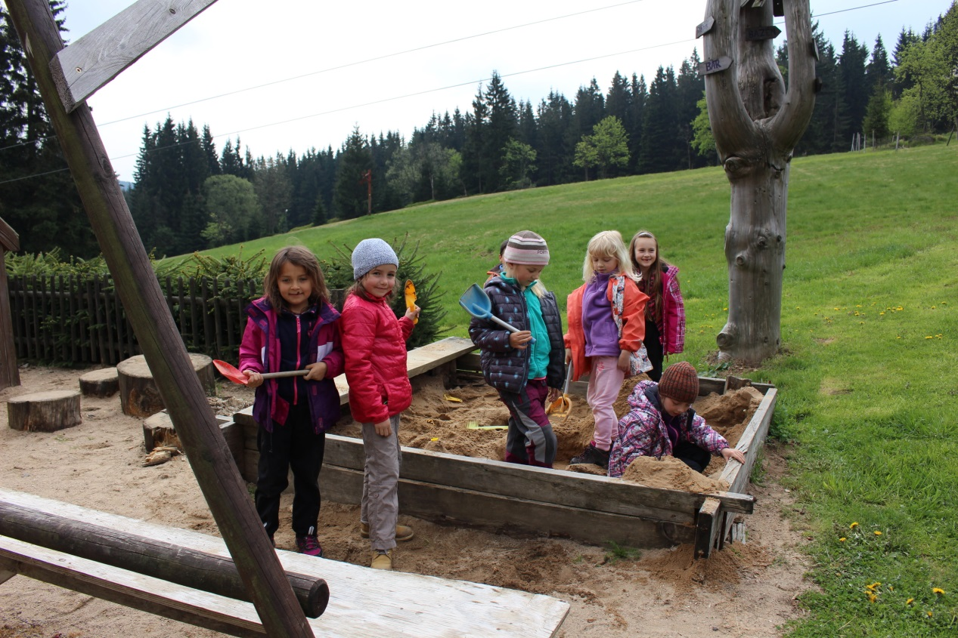
Pískoviště

Slide 6
Práce se nám líbí

Slide 7
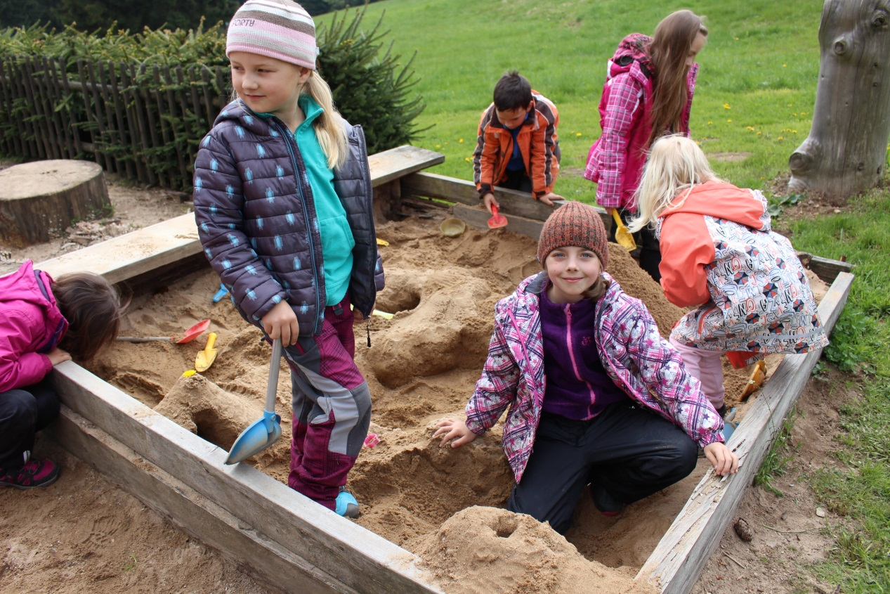
Jsme stavitelé

Slide 8
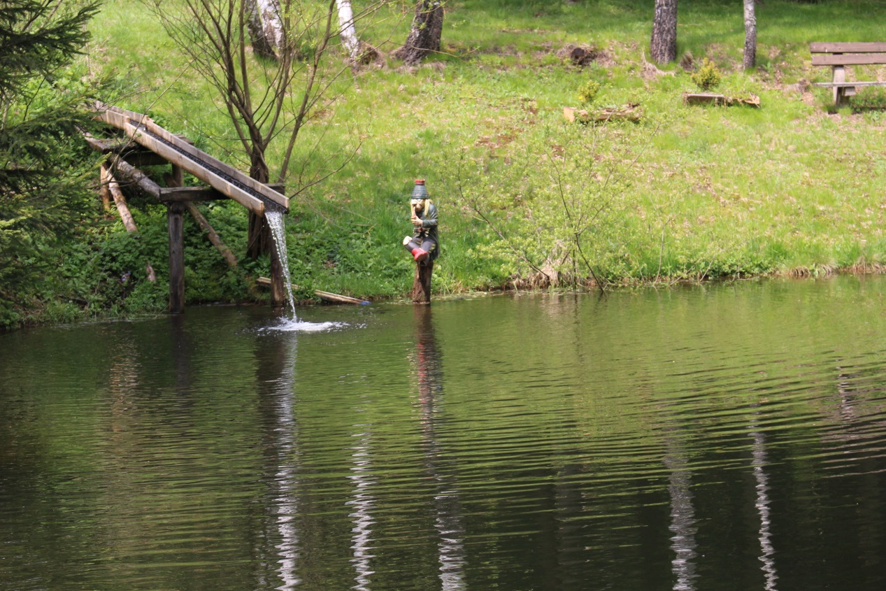
Také si musíme prohlédnout rybníček u naší chalupy

Slide 9
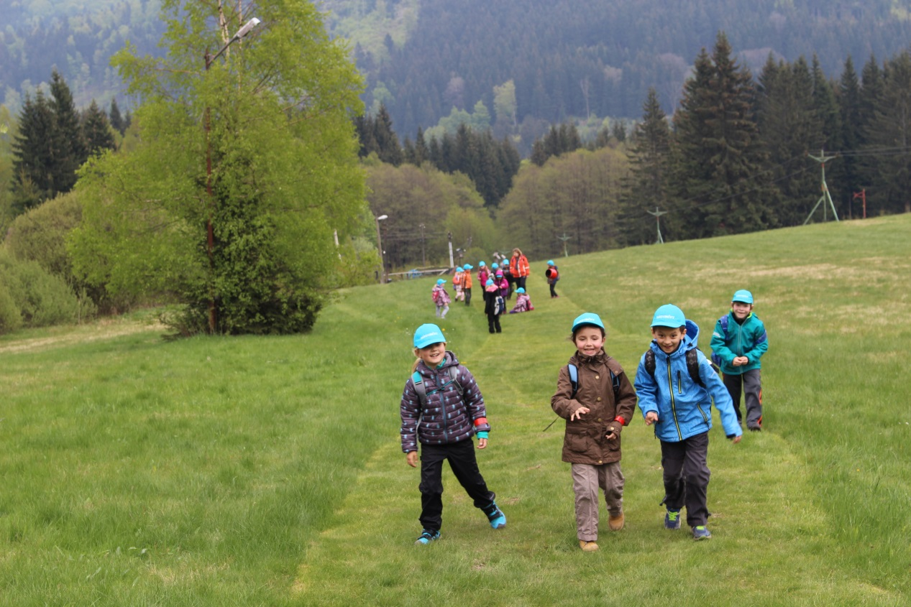
Odpolední vycházka

Slide 10
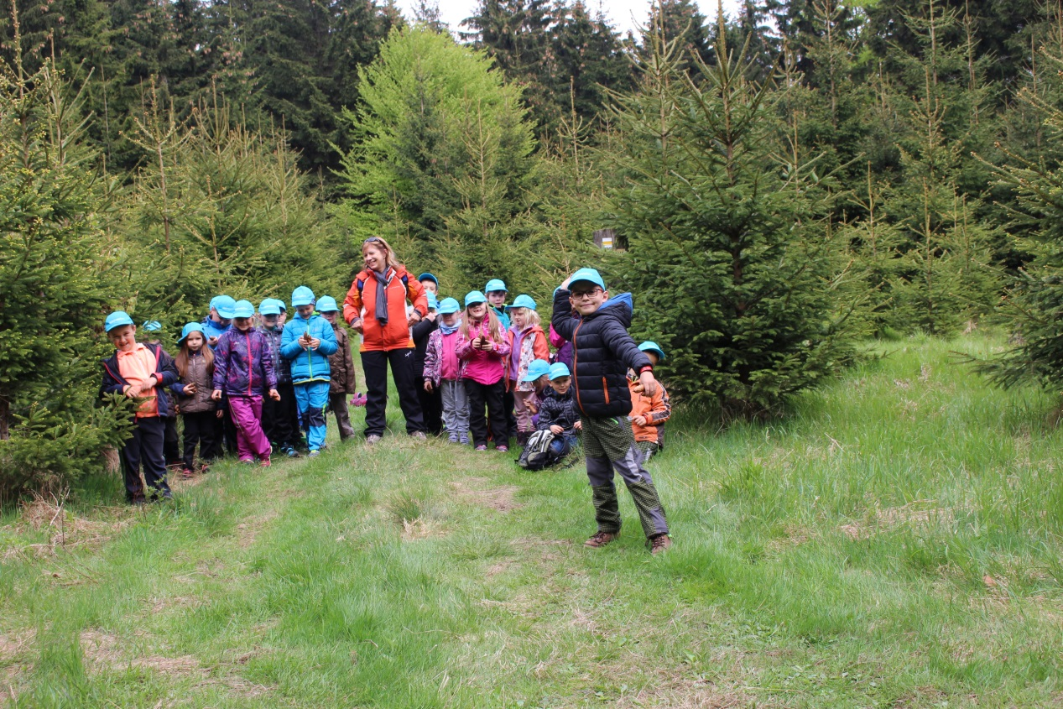
Hod šiškou na cíl

Slide 11
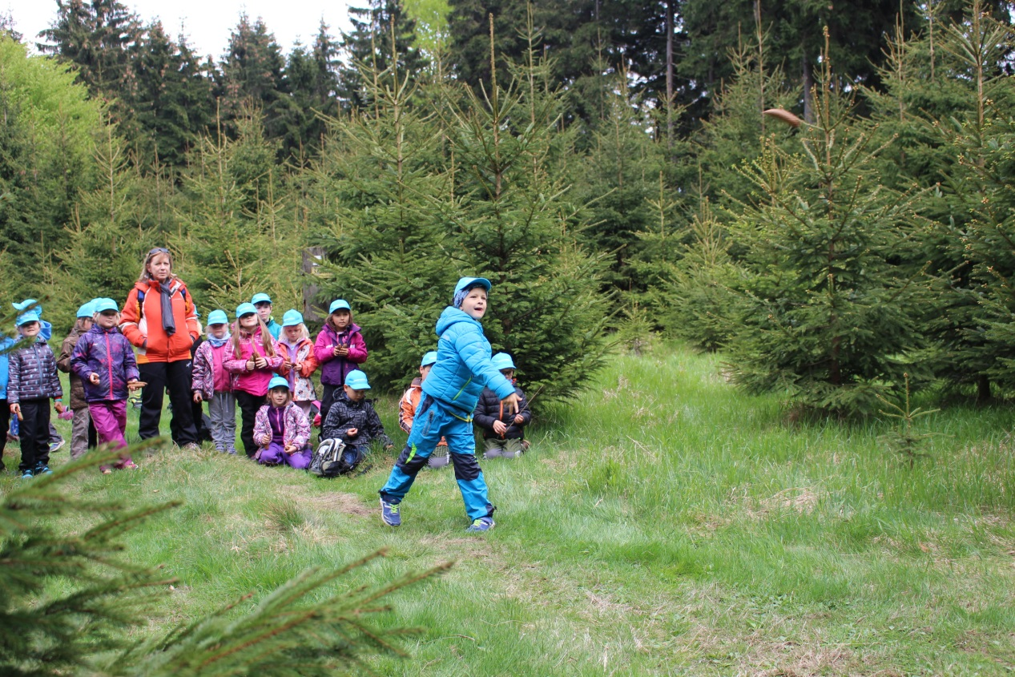
To dám

Slide 12
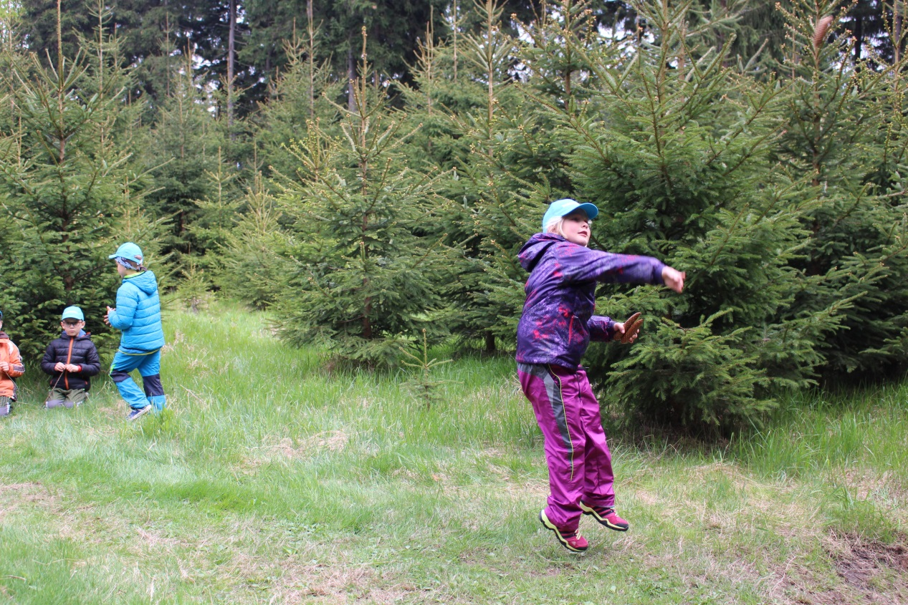
Amálka to zvládla

Slide 13
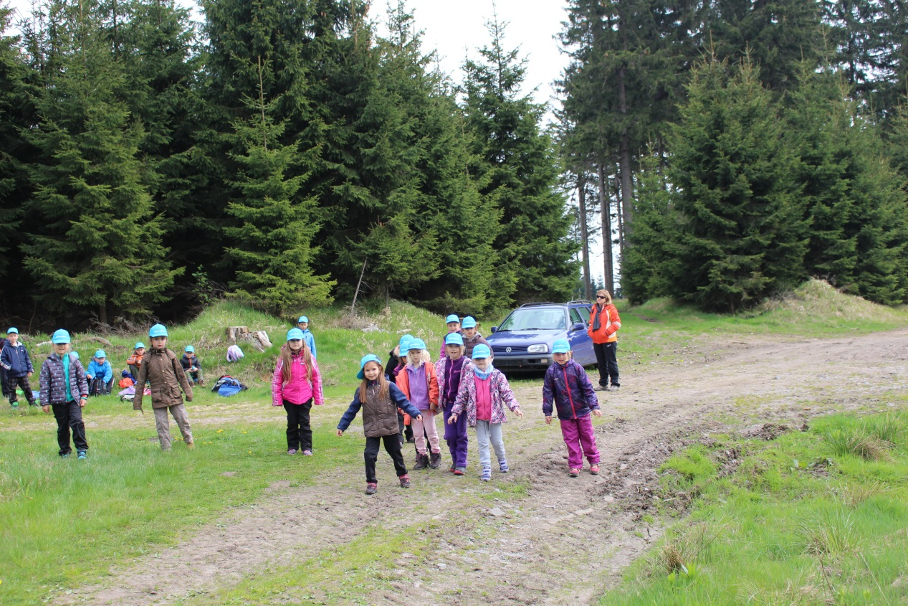
Děvčata jako letadélka

Slide 14
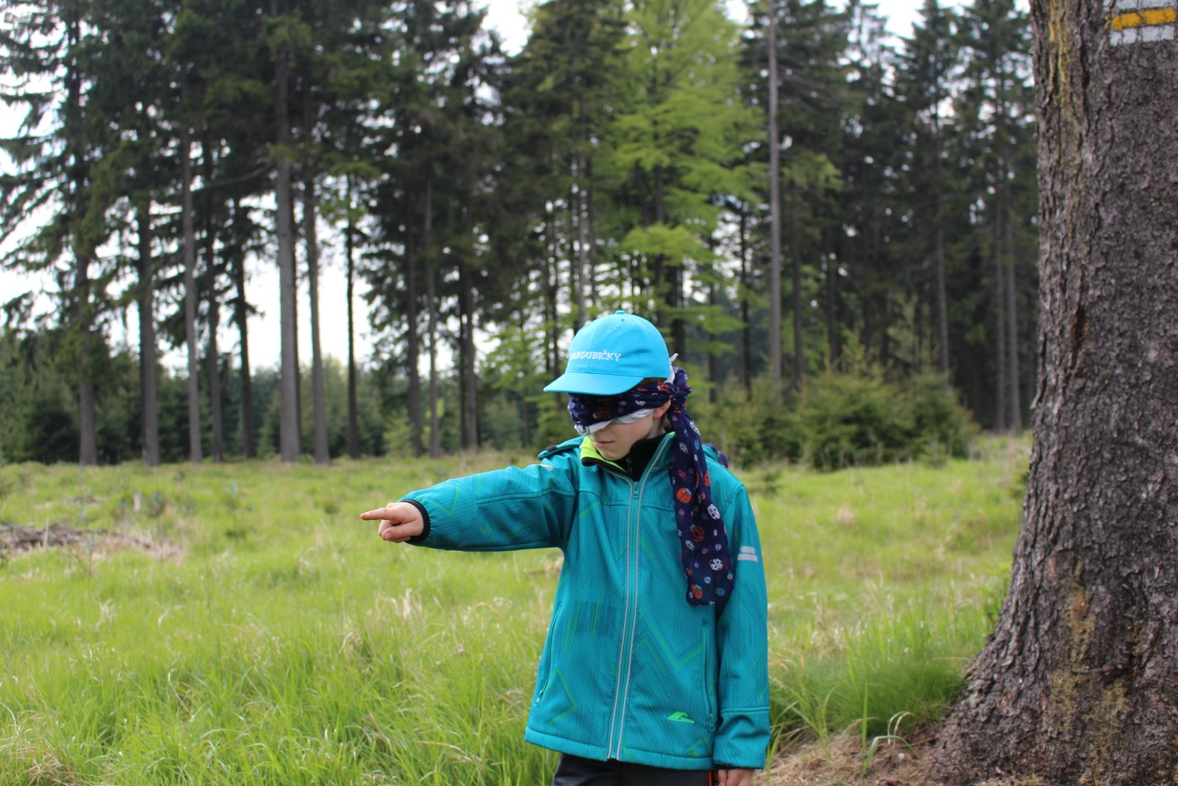
Lukáš jako radar

Slide 15
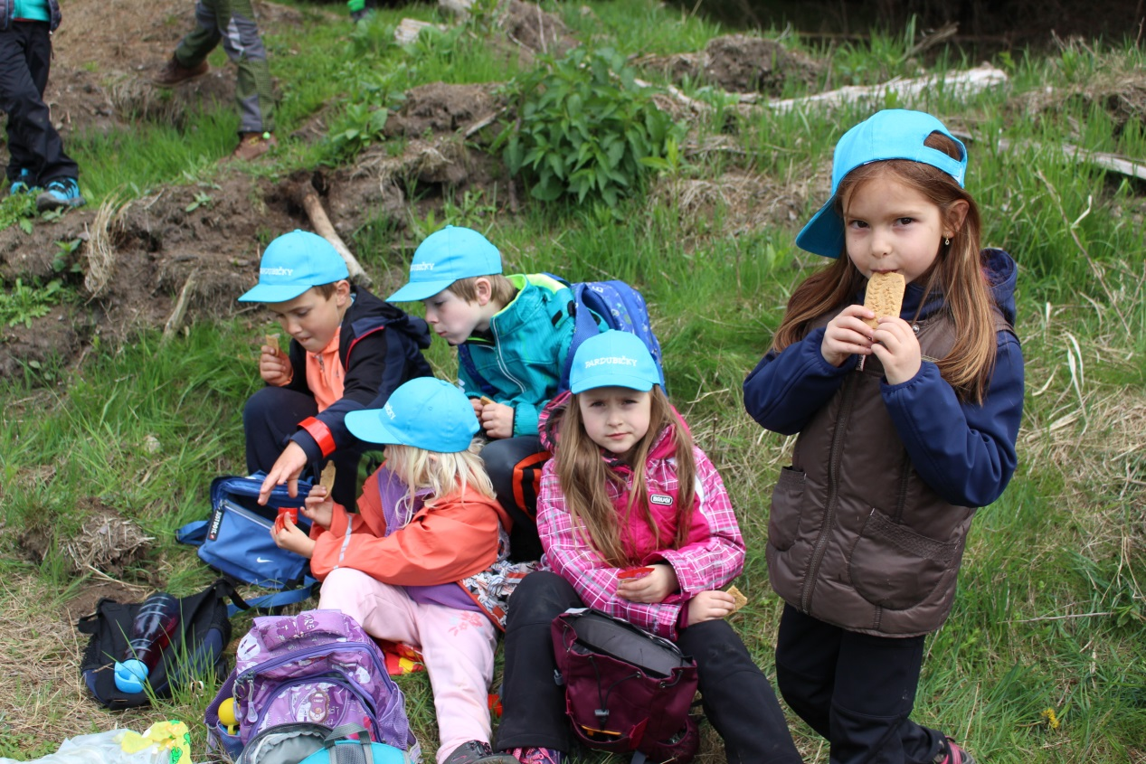
Sušenková párty

Slide 16
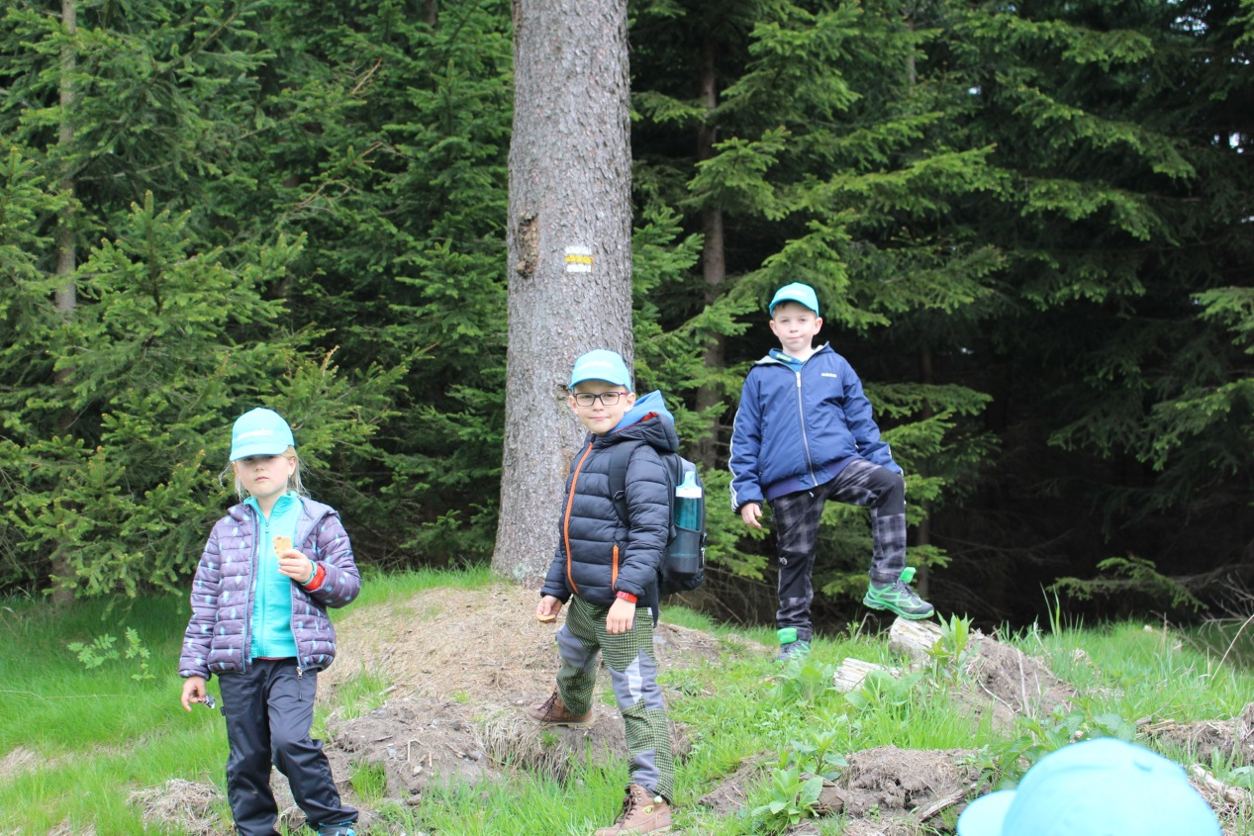

Slide 17
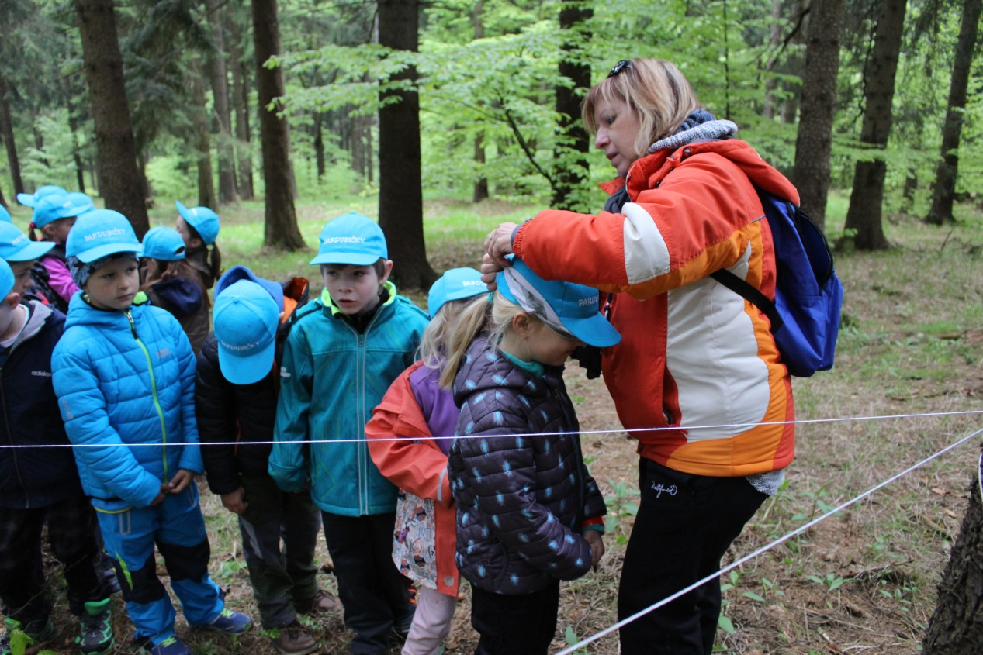
Hrajeme na Trifidy

Slide 18
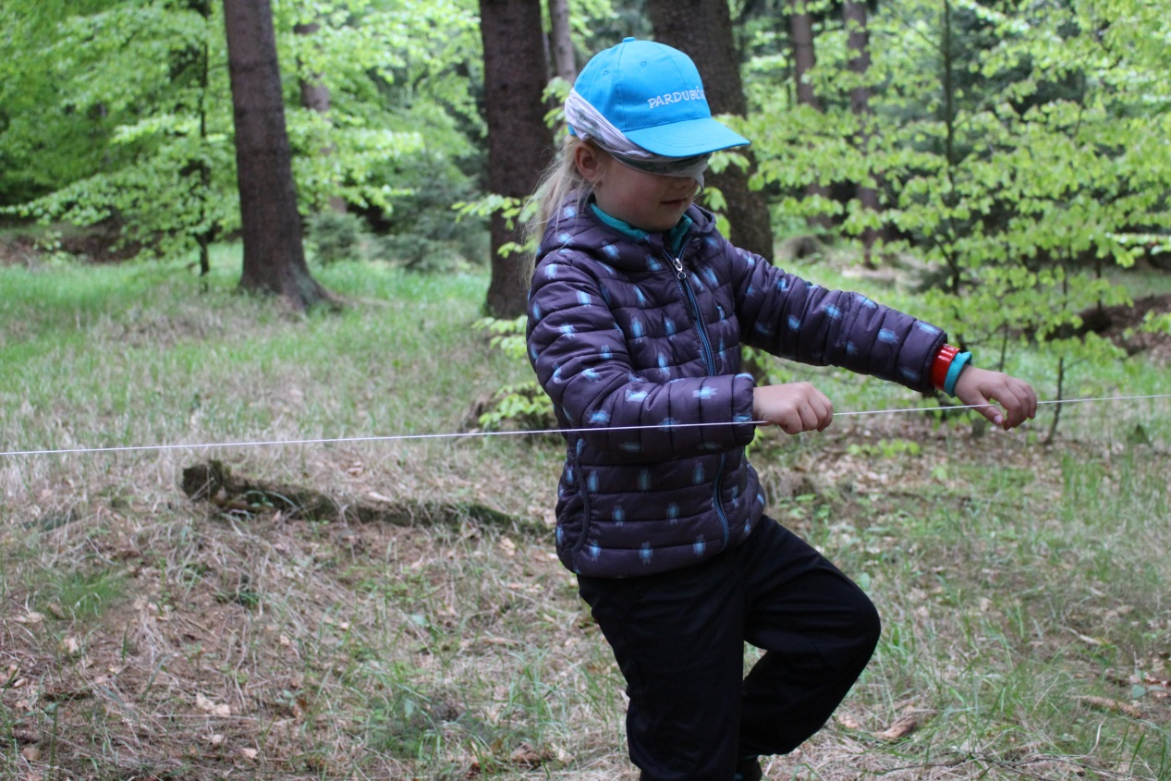

Slide 19
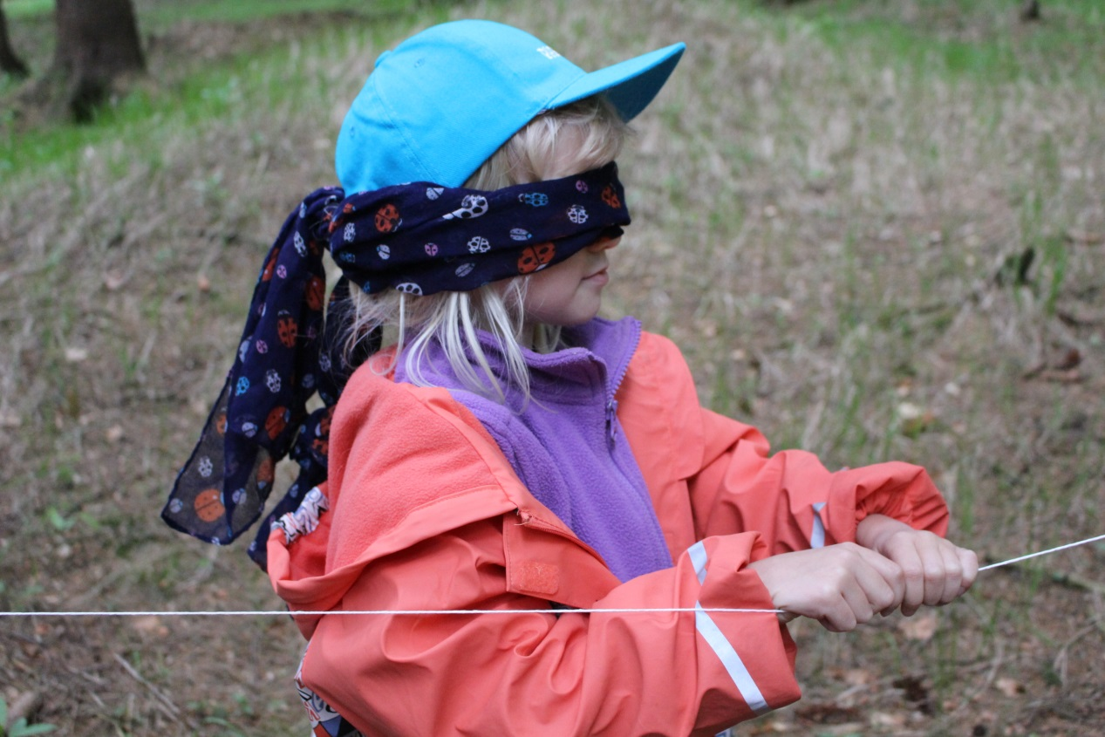

Slide 20
Co ještě děláme?
Každý večer hrajeme na flétnu
Čteme Špicberský deník
Hodnotíme den
Sprchujeme se
Velmi brzy usínáme a spíme až do budíčku
PS: V jídelně nás paní kuchařka chválí, že umíme jíst v klidu. Taky si už i někteří chodí přidávat.

